Slide 1
Δημιουργικη απασχοληση μαθητων
Α΄ΚΑΙ Β΄ Ταξης
ΠΕ.Κ.Ε.Σ. ΘΕΣΣΑΛΙΑΣ
email: pekes@thess.pde.sch.gr
Ιστοσελίδα: http://pekesthess.sites.sch.gr/

Slide 2
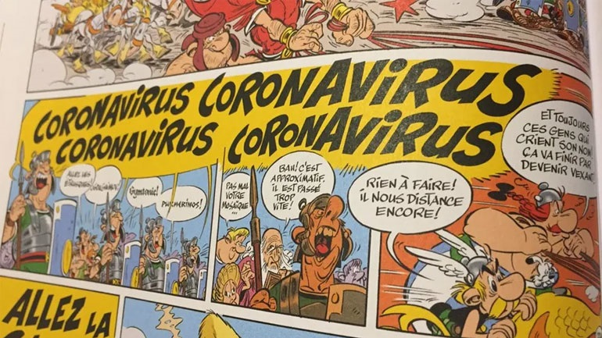

Slide 3
Οι διδακτικοί στόχοι να γίνουν μαθησιακοί στόχοι
Εκπαιδευτικός
Μαθητής
Γονείς

Slide 4
Οι διδακτικοί στόχοι να γίνουν μαθησιακοί στόχοι
Εκπαιδευτικός
Μαθητής
Γονείς

Slide 5
Τρεις άξονες

Slide 6



https://www.ebooks4greeks.gr/
ΕΙΜΑΙ ΕΝΑΣ ΙΟΣ ΠΟΥ ΤΟ ΟΝΟΜΑ ΜΟΥ ΕΙΝΑΙ ΚΟΡΟΝΟΪΟΣ
Βασιλική Χουρσίδου
ΕΝΑ ΑΛΗΘΙΝΟ ΠΑΡΑΜΥΘΙ: Ο ΚΟΡΟΝΟΪΟΣ – Χριστίνα Δαμιανού Μπόγλου
ΤΟ ΟΝΟΜΑ ΜΟΥ ΕΙΝΑΙ ΚΟΡΟΝΟΪΟΣ Manuela Molina

Slide 7


Θετικό, συναισθηματικά, κλίμα
Η στάση του παιδιού
Το παιδί πιστεύει ότι είναι σε διακοπές
Αρνείται να μελετήσει, γκρινιάζει και αδιαφορεί
Νέες λέξεις φορτίζονται αρνητικά (μένουμε σπίτι, καραντίνα, απαγόρευση κυκλοφορίας)
Το παιδί, ακούει, βλέπει και ανησυχεί για την κατάσταση αλλά δεν το δείχνει
Άρα χρειάζεται ως εκπαιδευτικοί να προσπαθήσουμε
Να δημιουργήσουμε ένα θετικό κλίμα επικοινωνίας

Slide 8
Παιδαγωγικό - εκπαιδευτικό
Να εργαστεί χωρίς τη βοήθεια του γονιού
Να ενθαρρύνουμε τη χρήση της τεχνολογίας για τη γνώση
Να αντλεί χαρά από αυτό που κάνει
Δραστηριότητες που αξιοποιούν τις προϋπάρχουσες γνώσεις
Να εργαστούμε με πολλά υλικά και όχι μόνο με μολύβι και χαρτί
Υλικά στο σπίτι
Ημερολόγιο και ρολόι του τοίχου,
Περιοδικά, εφημερίδες
Συσκευασίες
Λογαριασμούς
Εισιτήρια
Αποδείξεις αγορών
Διαφημιστικά φυλλάδια με τιμοκατάλογο
Ντόμινο
Ψεύτικα ευρώ
Κυβάκια
Ζάρια
Χαρτί με τετραγωνάκια

Slide 9
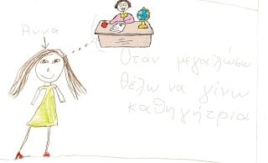
1. Μέλημά μας η καλλιέργεια βασικών δεξιοτήτων
Γλώσσα
Κατανόηση προφορικού λόγου
Παραγωγή προφορικού Λόγου
Κατανόηση γραπτού λόγου
Παραγωγή γραπτού λόγου
Μαθηματικά
Υπολογισμοί
Επίλυση προβλημάτων
Εστιάζω σε εργασίες Επανάληψης

Slide 10
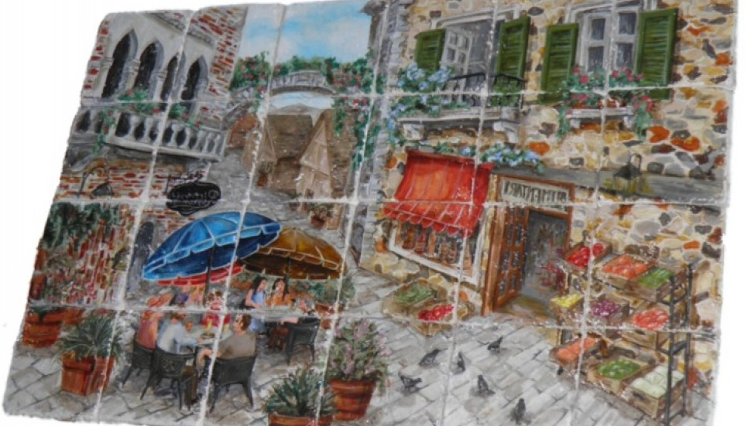
2. Μέλημά μας οι διαθεματικές δημιουργικές δραστηριότητες
Σταυρόλεξο, κρεμάλα, συγγραφή ιστορίας,
Επετειακά: 25^{η} Μαρτίου, Πάσχα, Άνοιξη,
Χρήση υλικών από την κουζίνα
Χρήση των φυτών της βεράντας (κηπουρική, )
Αξιοποίηση των βιβλίων του μαθητή/τριας
Ζωγραφίζουμε, κόβουμε και δημιουργούμε παζλ
Φτιάχνουμε ιστορία με κόμικς
Ανοίγω τον κουμπαρά και μετρώ τα χρήματα. Δίνω προτάσεις αξιοποίησης των χρημάτων. Δημιουργώ προβλήματα πρόσθεσης, αφαίρεσης,…
Γράφω λέξεις, που αρχίζουν από Α, από αντικείμενα που βρίσκονται μέσα στο σαλόνι

Slide 11

Ειδικότερα στη Γλώσσα
Να δημιουργήσει ο μαθητής προφορικές ή γραπτές προτάσεις
Να ακολουθήσει τη συντακτική δομή της πρότασης ώστε να υπάρξει νόημα.
Να κάνει χρήση των γραμματικών κανόνων (κεφαλαία, τελεία, ερωτηματικό, κ.λ.π.)
Να χρησιμοποιήσει εναλλακτικές λέξεις που να βελτιώνουν την απόδοση του νοήματος
Να συνδέει προτάσεις ώστε να υπάρξει ώστε να δημιουργεί παραγράφους με νόημα
Να δημιουργεί κείμενα με πρόλογο, κυρίως θέμα, επίλογο

Slide 12
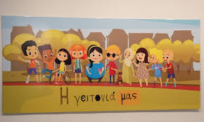
Παράδειγμα γλώσσας
«Η γειτονιά μου»
Ενδεικτικές Δραστηριότητες
Δίνω ένα κείμενο για τη «Γειτονιά μου» ή ζητώ να διαβάσουν συγκεκριμένο μάθημα από το βιβλίο, που ασχοληθήκαν στο παρελθόν.
Ζητώ να μάθουν, τα παιδιά, για τη γειτονιά του μπαμπά ή της μαμάς όταν ήταν παιδιά.
Ζητώ από τα παιδιά να μου περιγράψουν τη δική τους γειτονιά ή ζητώ να μου γράψουν τι τους αρέσει ή δεν τους αρέσει στη δική τους γειτονιά.
Να μου κάνουν προτάσεις με τις λέξεις: Πλατεία, σκουπίδια, δέντρα κλπ.
Δίνω απλά ή σύνθετα προβλήματα με τα διαμερίσματα των πολυκατοικιών.
Τους στέλνω μια σκιτσαρισμένη γειτονιά με αριθμητικές πράξεις. Το αποτέλεσμα των πράξεων αντιστοιχεί σε κάποιο χρώμα με το οποίο θα χρωματίσουν.
Ζητώ από τα παιδιά να μου γράψουν προβλήματα με αντικείμενα της γειτονιάς.
Να ζωγραφίσουν τη γειτονιά που ονειρεύονται, να την κόψουν σε τετραγωνάκια και να δημιουργήσουν παζλ το οποίο στη συνέχεια θα το συναρμολογήσουν.
Να μου περιγράψουν την πλατεία ή την εκκλησία της γειτονιάς τους
Να ζωγραφίσουν τη γειτονιά και να τοποθετήσουν όσα σήματα οδικής κυκλοφορίας γνωρίζουν

Slide 13

Διαθεματική Προσέγγιση - Μελέτη περιβάλλοντος http://ts.sch.gr/repo/online-packages/dim-meleti-perivallontos-a-d/data/d07-web/MELETH/www/1/

Slide 14
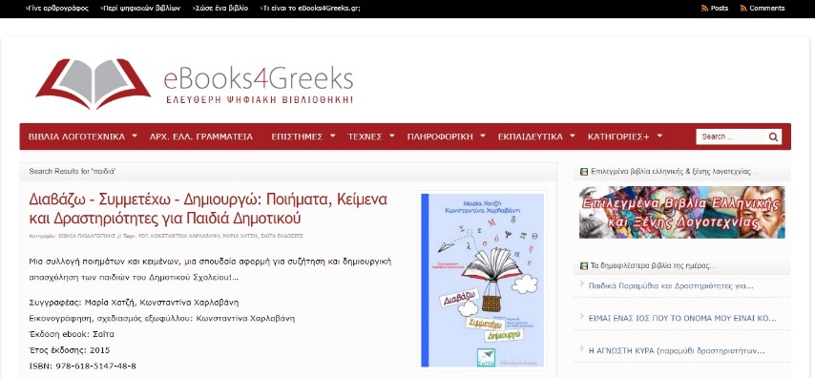
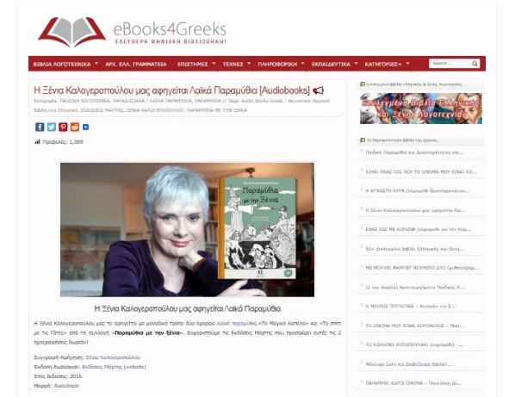
Ελεύθερες πηγές
https://www.ebooks4greeks.gr/?s=%CF%80%CE%B1%CE%B9%CE%B4%CE%B9%CE%AC
https://www.ebooks4greeks.gr/paramythia-kalogeropoulou

Slide 15
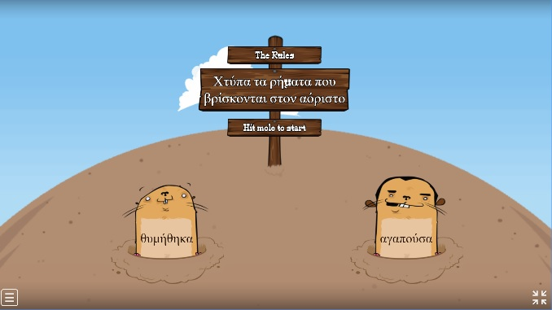
Ρήματα στον Αόριστο https://e-didaskalia.blogspot.com/2020/03/aoristos.html?fbclid=IwAR2CCytVlI6EcxggXKggJWJsSO_bCkTeMl0W-RKPmwc72r1vhdezviYoFJ0
Πηγή: e-didaskalia.blogspot.com

Slide 16
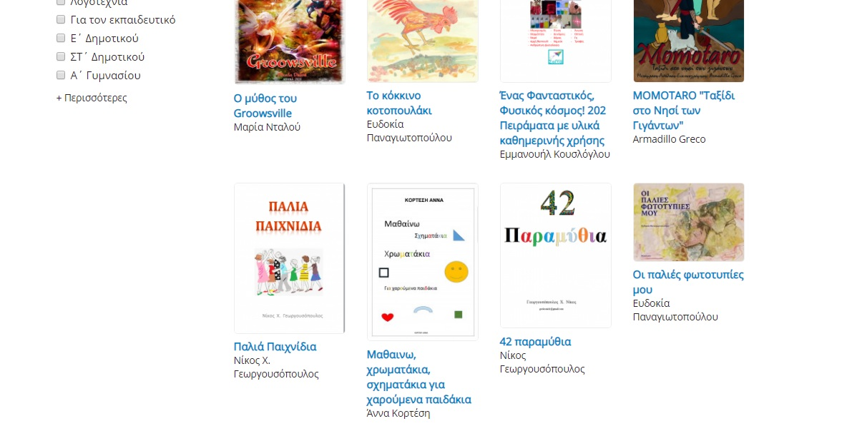
Ελεύθερες πηγές
https://free-ebooks.gr/tag/16

Slide 17
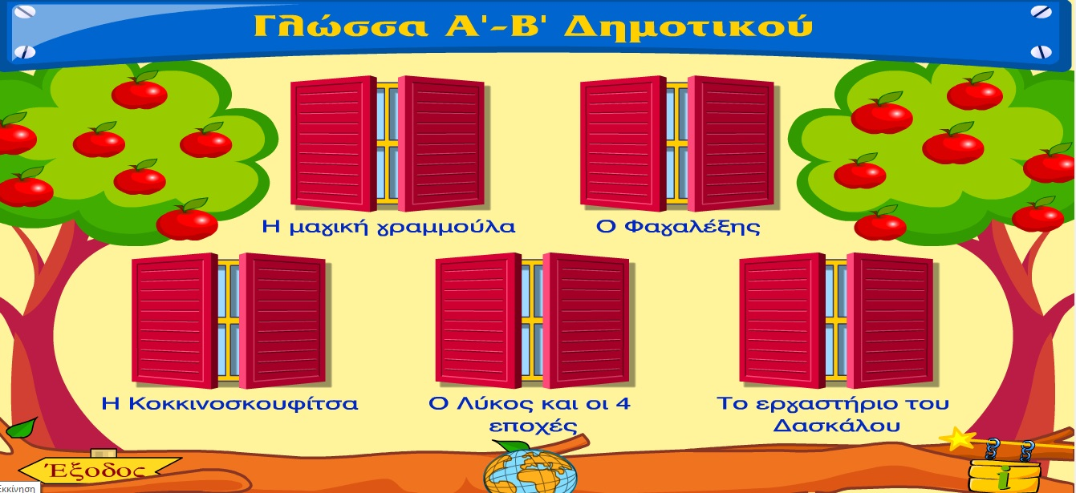
Γλώσσα Α΄ - Β΄ Τάξη http://ts.sch.gr/repo/online-packages/dim-glossa-a-b/start.html

Slide 18
Έλεγχος των εργασιών
Ο μαθητής
Αυτοδιόρθωση (ανοίγω το βιβλίο και ελέγχω τις λέξεις, το κείμενο ή τις ασκήσεις των μαθηματικών)
Ο εκπαιδευτικός
Αποστολή των εργασιών στον εκπαιδευτικό, διόρθωση και ξανά αποστολή στο μαθητή
Αποστολή, την επόμενη μέρα, των σωστών απαντήσεων με σκοπό τη διόρθωση των ασκήσεων
Η οικογένεια
Διόρθωση των εργασιών μέσα από μια συνεργασία με τα μεγαλύτερα αδέλφια
Διόρθωση των εργασιών μέσα από μια συνεργασία με τους γονείς

Slide 19

makelife.gr

